Slide 1
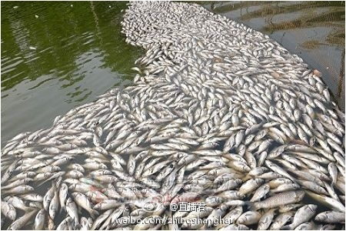
高效微型色谱柱分离富集
石墨炉测定痕量铊的研究
龚治湘 魏攀
April 2014

Slide 2
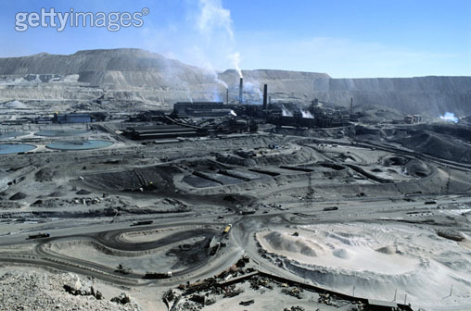

Introduction
铊是一种剧毒金属元素，毒性高于铅和汞；
铊可在有机体内积蓄数年，主要通过饮水、食物从消化道进入人体被吸收；也由呼吸道吸入含铊粉尘或蒸汽状化合物或经皮肤接触而被吸收，造成慢性中毒；
以微量存在于锌、铁的硫化物矿中，是光电子工业重要原料，广泛应用于国防、航天、电子、通讯、卫生等重要领域；
随着Tl矿产资源的开发利用，带来土壤污染、水污染、人畜慢性Tl中毒等一系列环境污染问题

Slide 3


Introduction continued…..
GB 5749-2006 《生活饮用水卫生标准》
自2007年7月1日起实施，相比GB5749-85老版本的标准更严格，指标由原先的35项陡增至106项，其中包括42项常规指标和64项非常规指标；
到2015年，各省(区、市)和省会城市106项指标要实行全覆盖;地市级城市要覆盖42项常规指标及当地重点控制的指标;在县级实现42项常规指标的全覆盖。
Tl为非常规指标检测项目，限值不得超过0.0001mg/L（0.1ppb）；
National Primary Drinking Water Regulations (NPDWR)
MCL(maximum contaminant levels )=0.002mg/L（2ppb）
Method 200.7 Metals in Water by ICP-AES
Method 200.8 Metals in Waters by ICP/MS
Method 200.9 Trace Elements in Water by GFAA

Slide 4
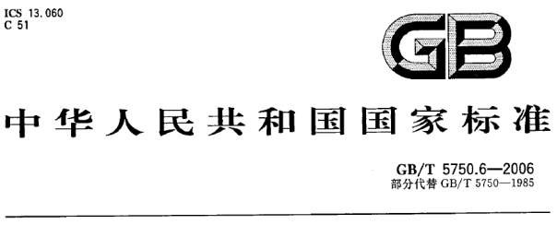
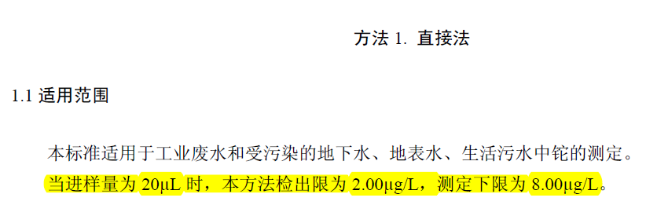
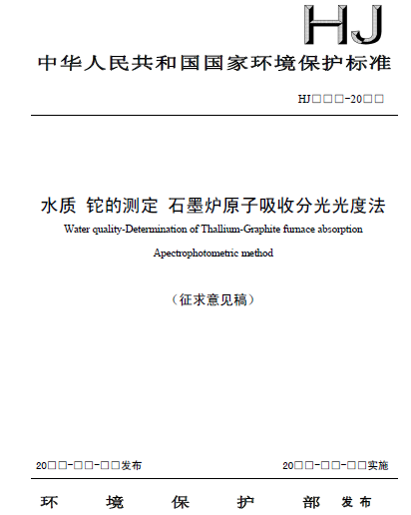
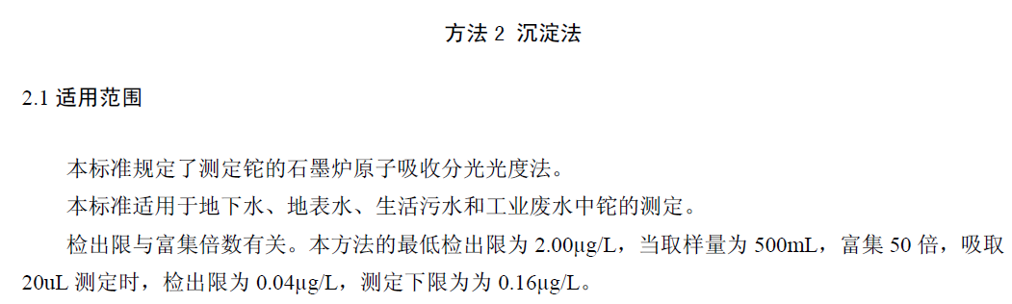
检测方法
GB 5750.6-2006 生活饮用水标准检验方法 金属指标
21.1 无火焰原子吸收分光光度法
  金属氢氧化物吸附共沉淀法（氢氧化铁）
  500mL 水样富集50倍至10mL
  需要取大量水样，劳动强度大，手续繁杂，操作时间长
  因污染带来的不确定性难以得到准确的结果。
21.3 电感耦合等离子体质谱法
  IDL=0.2 ng/L

Slide 5
石墨炉原子吸收测Tl
Performance Checks: (sample volume 20µL)
  Characteristic Mass: Typical .. 53 pg/0.0044 A-s
  Sensitivity Check ............. 100 ug/L for 0.17 A-s
  IDL=0.1ug/L
直接测定无法满足限值要求，必须选择有效可行的富集方法

Slide 6
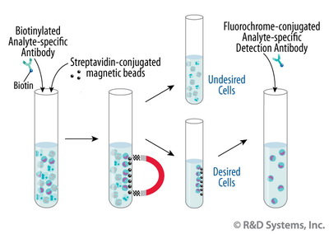
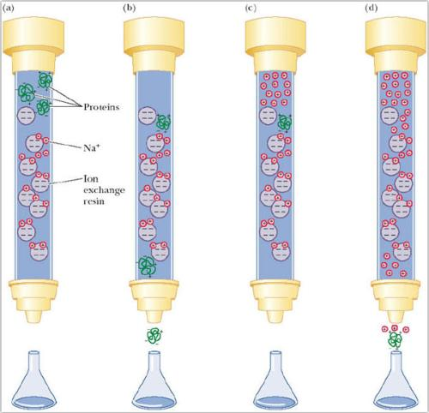
分离富集
共沉淀法
溶剂萃取法
  较为常用，但需使用大量有机溶剂
泡沫塑料吸附法
  重现性差
离子交换法
  阳离子交换树脂
  Cu、Pb、Zn等金属离子流过色谱柱，而Tl⁺被树脂吸附
  利用HCl洗脱后测定其浓度。
  但经典的柱色谱柱效差，洗脱体积大要数十毫升，很难达到富集的目的

Slide 7
分离富集
萃取色谱柱
  既利用了萃取的高选择性，又利用了色谱柱的高效性
  能在较短时间富集至较小的体积内，达到大倍量浓缩的目的
  除去了无机盐等组分，背景值干扰极低，能满足水，食品，药品等多种样品对Tl的检测要求
上世纪90年代龚治湘研发了减压抽滤微色谱柱分离法。
  该方法分离速度快，洗脱体积小(0.5～2.0mL)，试剂用量少
  在铀和稀土元素的分离富集和测定上已经取得了相当好的效果^{[1]}。
  [1]宋金茹．铀矿石的化学分析[M]．北京：原子能出版社，2006．

Slide 8
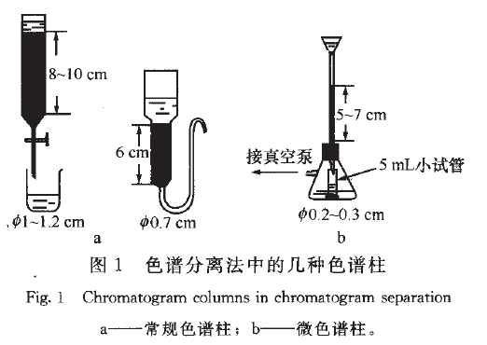
色谱柱
经典色谱柱
  色谱柱的直径通常为10mm甚至更大
  柱材料一般为40-80目
  样品溶液在常压下通过柱床
  涡流扩散和传质阻力大，上柱速度要控制在1mL/min以下，柱效很差
减压抽滤微色谱柱分离
  ф2-3mm的小型柱，固相粒度<100目
  1990年首次采用零空床体积淋洗技术，极大的提高了柱效

Slide 9
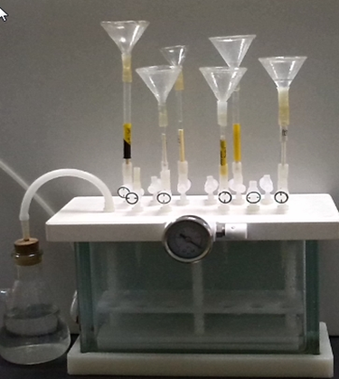
固相萃取装置
固相萃取装置
  可同时对12个柱子进行操作
  根据填充柱的不同可以实现多种离子的分离富集
  压力的大小可通过主阀和每个柱子下方各自调节阀独立控制，流速范围1-8mL/min
萃取色谱柱
  内径约2-3mm
  装填有选择性吸附Tl的萃淋树脂，粒度为100-160目
  柱床高度约5-7cm。
图2 固相萃取装置

Slide 10
色谱柱条件/上柱介质
Tl³⁺与Br⁻或EDTA，TBP等易生成稳定的络合物
HBr酸度大于10%，Tl上柱率几乎达到100%
Notes:
上柱试液含有10%HBr，上柱前需要用2ml10%HBr平衡柱床，上柱后洗脱前用1ml5%HNO3淋洗，上柱和洗脱速度不要太快，可控制为2ml/min左右。洗脱速度要更慢一些，尤其使用小体积方式洗脱，负压最好为0.01Mpa。

Slide 11
色谱柱条件/洗脱
零空床体积洗脱技术
  空床体积的大小将影响色谱柱的洗脱效果，采用零空床体积洗脱技术有效克服其影响
  按ΔV=1mL，ΔV=0.5mL和ΔV=0.25mL 3种方式进行间歇洗脱
3 种方式两次洗脱效果效果基本一致
ΔV=0.25mL洗脱体积最小，仅需0.5mL
采用小体积间歇洗脱方式洗脱吸附在柱上的Tl，可以使洗脱体积更小，取得更大的富集倍数。

Slide 12
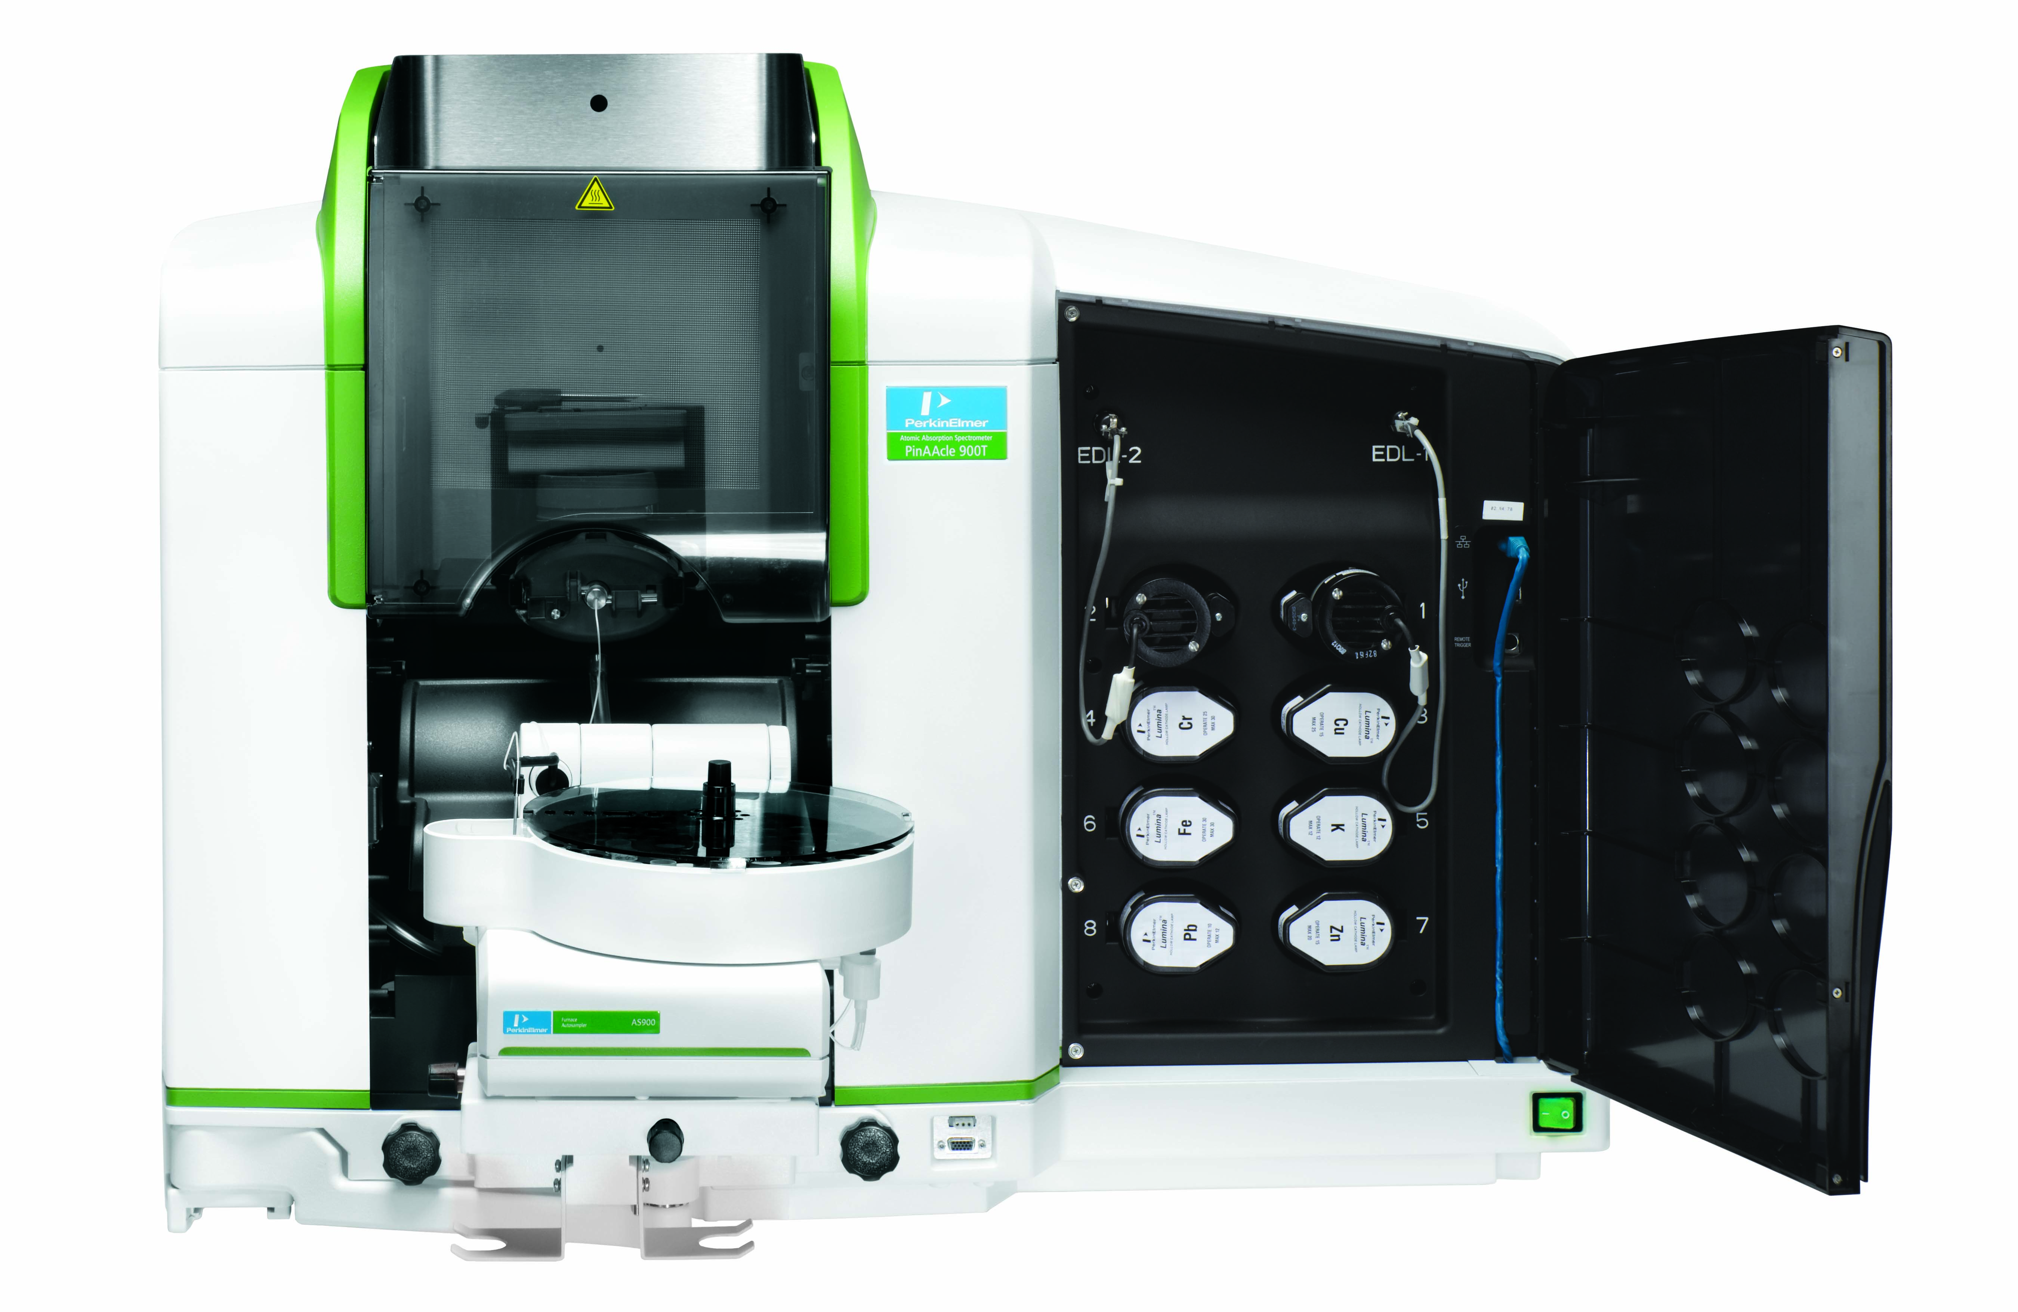
PinAAcle 900T Atomic Absorption Spectrophotometer
独特的火焰/石墨炉堆栈式设计
直观的WinLab32
最前沿的光
纤光路设计
可移动的燃
烧头组件
8灯灯座
彩色石墨
炉摄像头
PerkinElmer
原装灯
最前沿的石墨炉
最小的火焰/石
墨炉占有空间
创新的
混合雾室
AS900 石墨炉自动进样器

Slide 13
无极放电灯技术（EDL）
Electrodeless Discharge Lamp Technology
长寿命
节约成本
更好的性噪比，更低的检出限
所有EDL灯使用相同的驱动器
灯自动预热，提高使用效率
灯内更少的毒害材料
更低的使用成本.
更低的检出限.
更宽的检测范围.

Slide 14
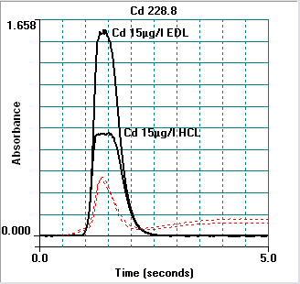
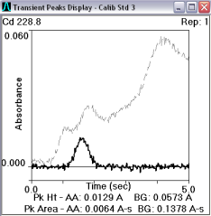
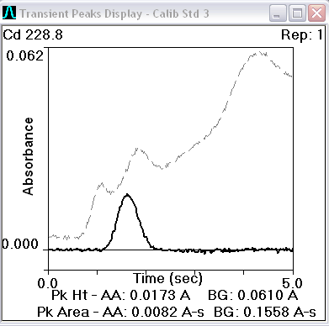
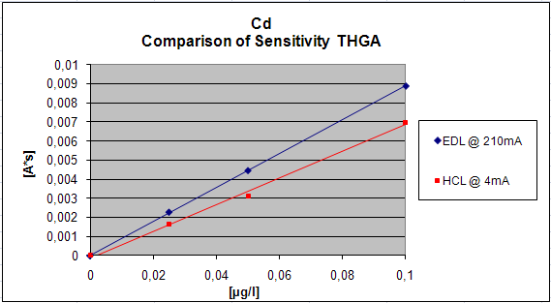
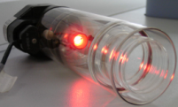
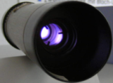
EDL
更高的灵敏度
更强的能量，更好的信噪比
更好的线性
0.1µg/LCd
0.1µg/L Cd
HCL
EDL

Slide 15
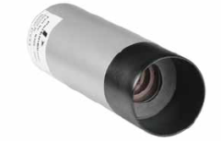
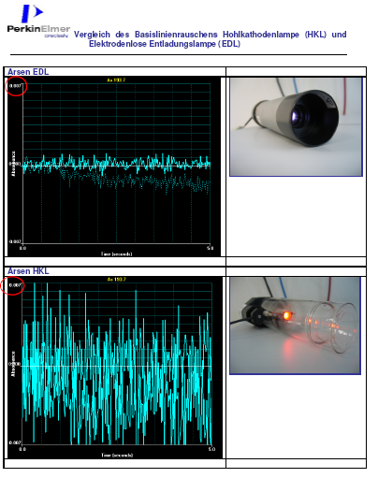
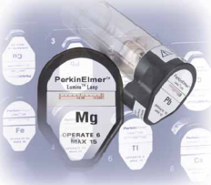
光源- HCLs and EDLs ...
空心阴极灯HCLs
  最佳性能
  长寿命
  自适别
  易安装
  自准直
  严格的出厂测试和质量保证
为什么要使用EDL!
无极放电灯EDLs
  对As，Se，Sb等元素提供更佳的精度和检出限
  更长寿命
  自调整
  易使用

Slide 16
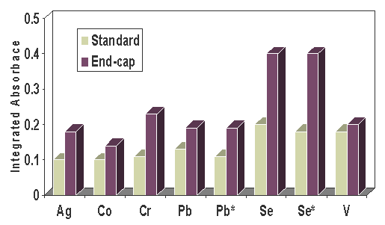
THGA Tubes
Open End
End Cap
* with Matrix Modifier
Tl Performance Checks: (sample volume 20µL)
  Characteristic Mass: Typical .. 53 pg/0.0044 A-s
  The characteristic mass when using tubes with end caps is 32 pg/0.0044 A-s.

Slide 17
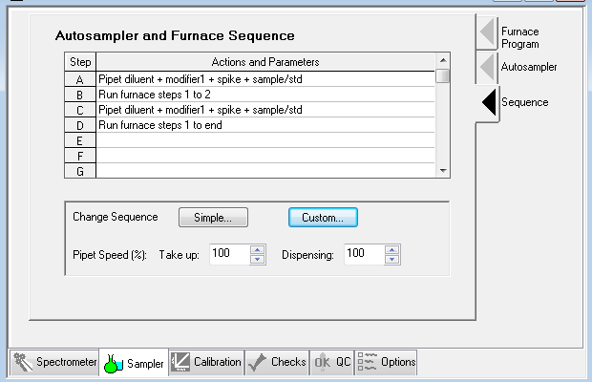
标准曲线/工作曲线
利用石墨炉炉内富集功能，进一步提高测定灵敏度
5ppb Tl标准曲线
5ppb Tl经分离富集后工作曲线
标准曲线与工作曲线斜率差异很小
实际工作中采用工作曲线法更有利于消除操作过程中产生的误差

Slide 18
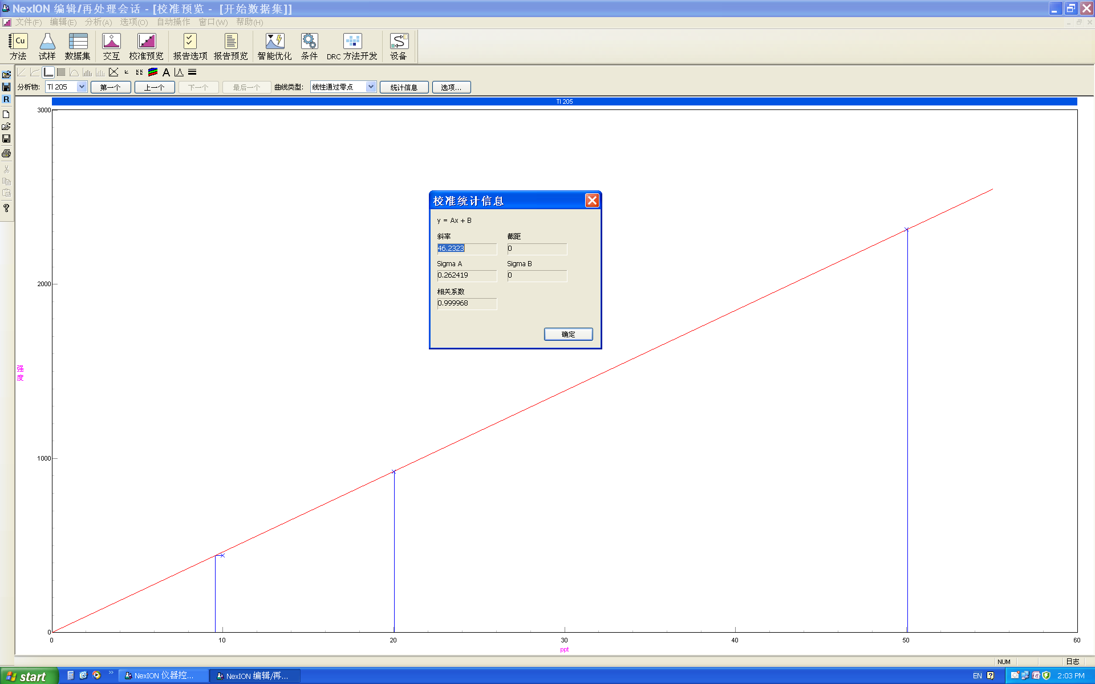
样品分析
样品45mL
洗脱体积1mL
所需时间25min
加标浓度0.044µg/L
Sample | GFAA Result (µg/L) | Recovery (%) | ICP-MS Result (µg/L)
内蒙古地下水 | ND | 87.8 | ND
福建省某地自来水 | ND | 93.2 | ND
广东省某地自来水 | 0.0224 | 94.9 | 0.0223
江西省某地自来水 | ND | 81.8 | 0.0122
上海自来水 | ND | 87.7 | 0.0036
0.1ppb Tl | 0.1014 | 101.4 | 0.1021
样品回收率范围81.8%---93.2%
广东某地自来水45ml中含有约1ngTl，虽然每升水Tl的含量（0.022µg/L）远低于0.1µg/L的限量，但用本方法容易监控
通过ICP-MS检测结果验证，两种方法分析结果一致
该方法具有高效快速检测水中痕量Tl的能力，同时也为其它样品中Tl的测定提供了一个可行的新方法

Slide 19
References
GB 5749-2006 《生活饮用水卫生标准》
GB 5750.6-2006 《生活饮用水标准检验方法 金属指标》
U.S. EPA National Primary Drinking Water Regulations
U.S. EPA method 200.9–”DETERMINATION OF TRACE ELEMENTS BY STABILIZED TEMPERATURE GRAPHITE FURNACE ATOMIC ABSORPTION”
龚治湘，宋金如. 减压微色谱柱在矿石分析中的应用研究：P350萃淋树脂分离光度法测定…岩矿测试，1993.12(3)：189-193
龚治湘，宋金如. P350微孔快速色谱柱分离富集铀的性能研究[J]. 高等学校化学学报，1994.15(8)：1128-1131
龚治湘，丁文捷. CL—7402树脂萃取色谱法分离富集钯的研究[J]. 华东地质学院学报，1996.19(2)：178-182
龚治湘，宋金如. 磷酸三丁酯减压微色谱柱分离锡的研究和应用[J]. 岩矿测试，1996.15(3)：198-202
龚治湘. TBP萃淋树脂吸附钪的性能研究及应用[J]. 离子交换与吸附，1998. 14(3)：197-203
宋金如．铀矿石的化学分析[M]．北京：原子能出版社，2006．
罗明标，李伯平，龚治湘. 铀(Ⅵ)分析中的分离富集技术[J]. 铀矿地质, 2008. 24(1)：57-62

Slide 20



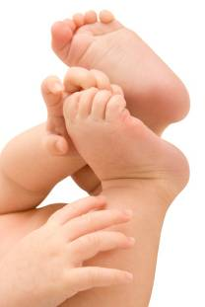

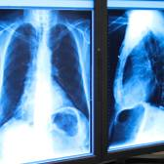
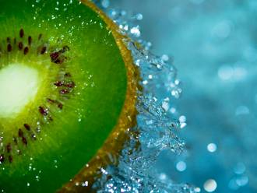

For the Better
谢谢

